Slide 1
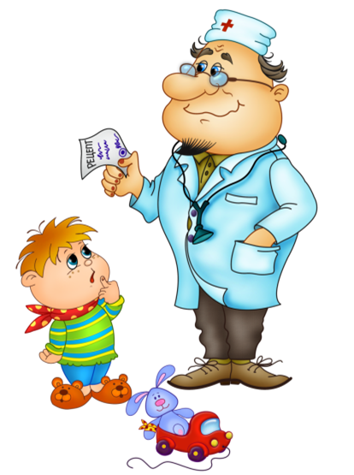
Профессия врача дидактические
прятки
Профессиональная ориентация учащихся 1-2классов
Составила:
учитель начальных классов п.г.т. Осинки
Шиманкова Лариса Вячеславовна
2015

Slide 2
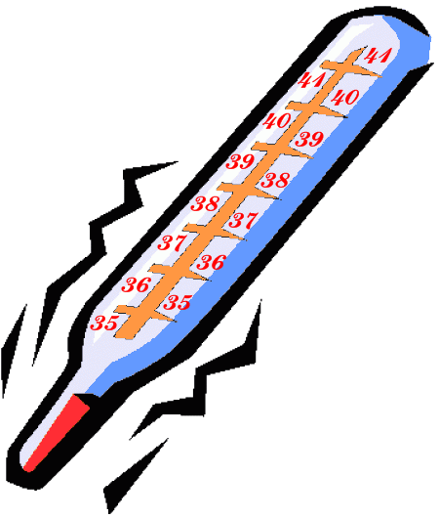
Цель игры: познакомить детей
со специальностями врача.
Задачи:
1. Прививать интерес у учащихся к миру профессий.
2. Воспитывать уважительное отношение к труду, к представителям разных профессий.
Возраст детей: 7-8 лет

Slide 3
Сегодня мы поиграем с вами в дидактические прятки.
Что это такое, спросите вы.
Вспомните, как проходит игра «Прятки», – кого-то надо найти.
Вот мы и будем искать специальности врачей, к которым нам приходится обращаться.
А спрятались они в загадках.

Slide 4
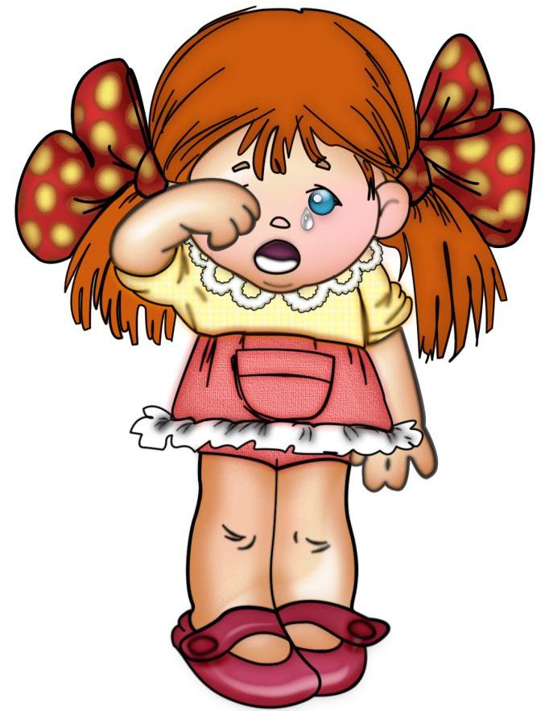
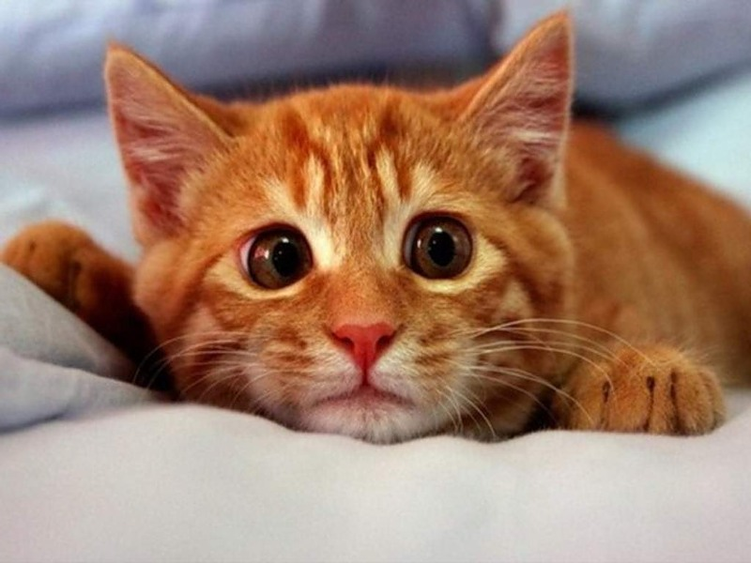
Заболело ухо у кота,
Поднялася в доме суета.
Дед ворчит, сестренка хнычет,
Суп в кошачьей миске стынет.
Что мне делать? Как мне быть?
Где котенка полечить?

Slide 5
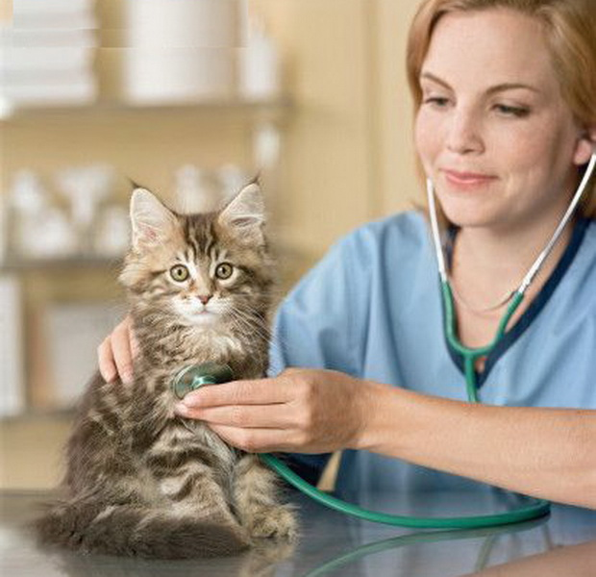
В ветеринарной лечебнице,
у ветеринара.

Slide 6
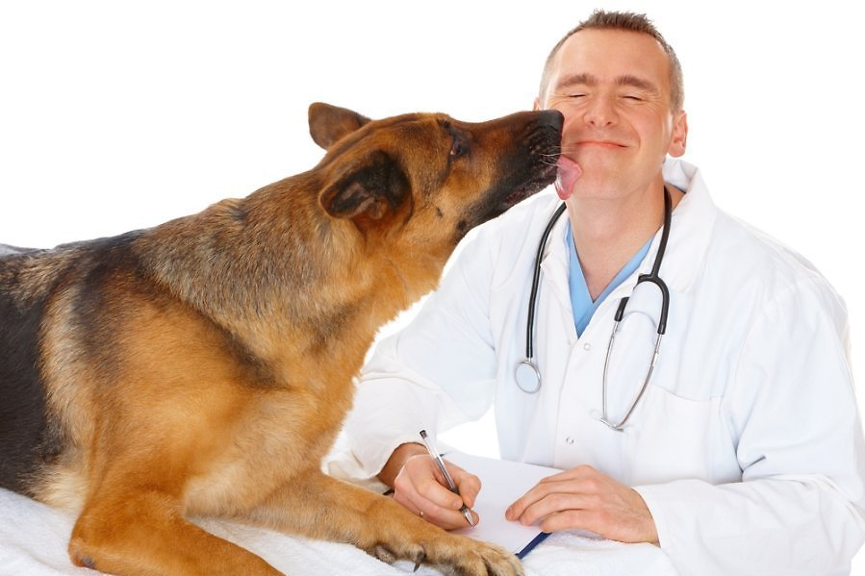
На помощь заболевшему животному приходит особый врач-ветеринар.
Ветеринары помогают больным
животным так же, как врачи людям.
Дают лекарство, промывают раны,
делают уколы, даже проводят
хирургические операции.

Slide 7
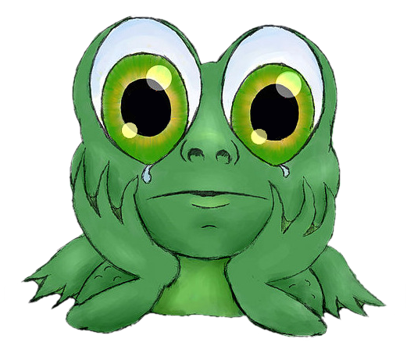
Расплакалась лягушка:
Пятнышко на брюшке,
Пятнышко на ножке –
Будьте осторожней!
Какой врач может помочь лягушке?

Slide 8
Дерматолог

Slide 9
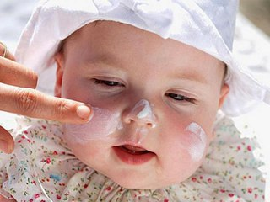
Дерматологи лечат кожные заболевания, а также занимаются решением косметических проблем кожи тела и головы, волос, ногтей.

Slide 10
Заболели зубы у акулы,
Мечется, дерется,
В руки не дается
Кто поможет акуле?

Slide 11
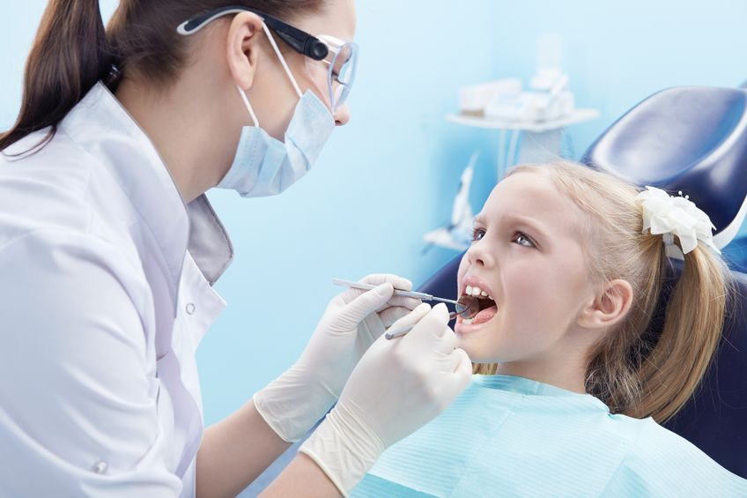
Стоматолог

Slide 12
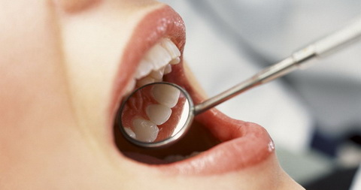
Стоматолог дарит людям улыбку и красивые зубы, здоровье и даже хороший аппетит.
Профессия врачевателя зубов существует с давних времен. Еще в IV веке до нашей эры были созданы специальные щипцы для удаления зубов.

Slide 13
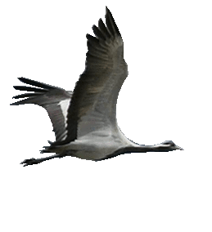
Попала соринка на лету в глаз красавцу-журавлю.
Ребята, к какому врачу скорее обратиться птице ?

Slide 14
К ОКУЛИСТУ

Slide 15
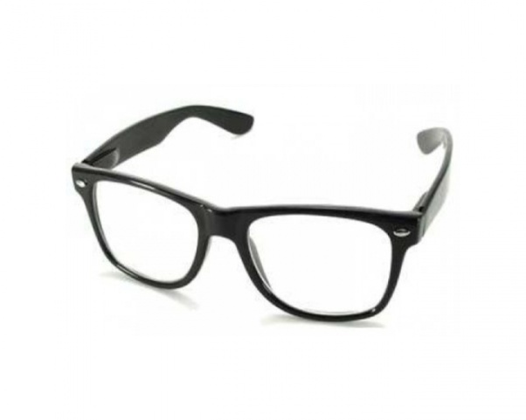
Окулист –это врач, занимающийся лечением заболевания глаз и вспомогательных органов - век и слезных желез.
Окулисты проводят операции под микроскопом, если надо, вживляют искусственный хрусталик.

Slide 16
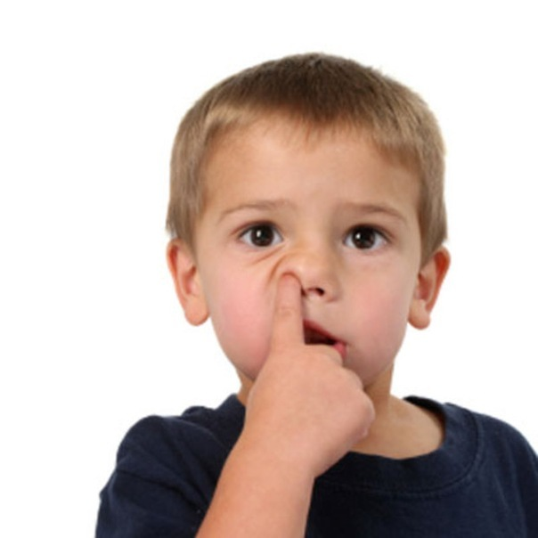
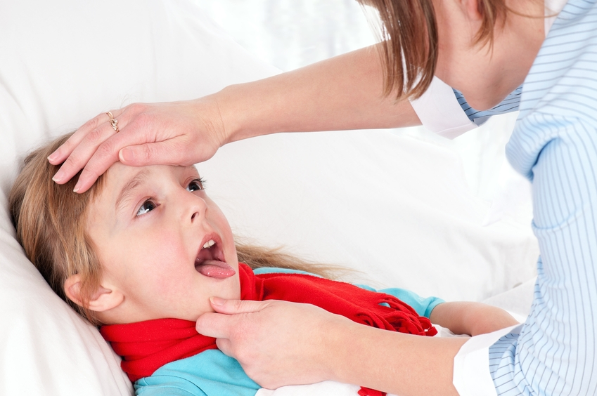
Этот врач вам нос промоет, Может вату натолкать. Если надо - рот откроет, с Станет горло проверять. В уши сделает тампоны,
Всем известно с давних пор: Это важная персона, этот врач зовется
ЛОР

Slide 17
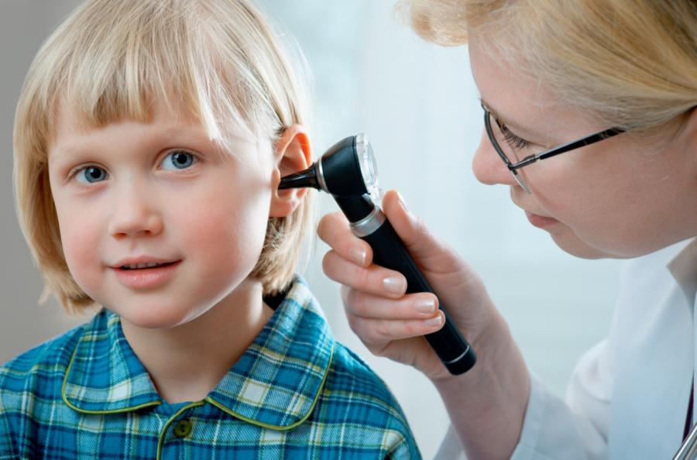
ЛОР
Врач, который занимается лечением болезней уха, горла, носа

Slide 18
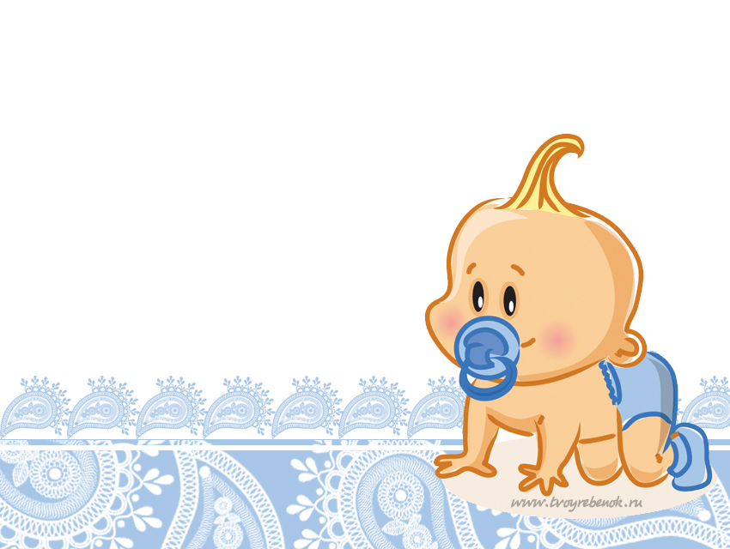
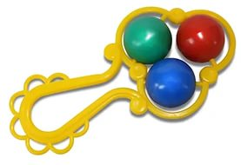
Родилась сестренка Даша,
Радость наша, горе наше!
Хлеб не ест, плюется кашей.
К кому идти с сестренкой Дашей?

Slide 19
К педиатру

Slide 20
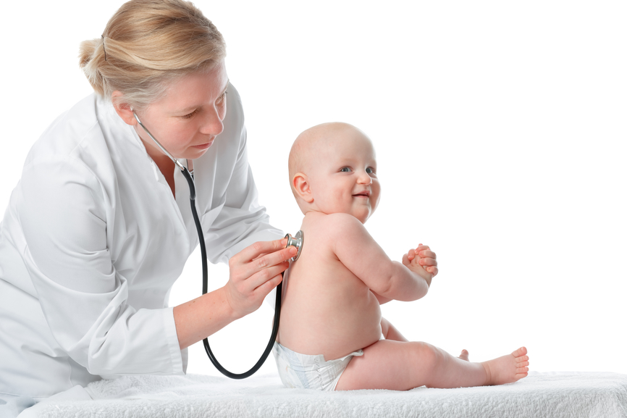
Педиатр – это врач который следит за здоровьем детей с самого раннего детства. К нему нужно обращаться при возникновении первых симптомов любых заболеваний у ребенка.

Slide 21
Бабуся захворала, поднялось давление,
Не редкое явление.
Кто назначит ей лечение?
Терапевт

Slide 22
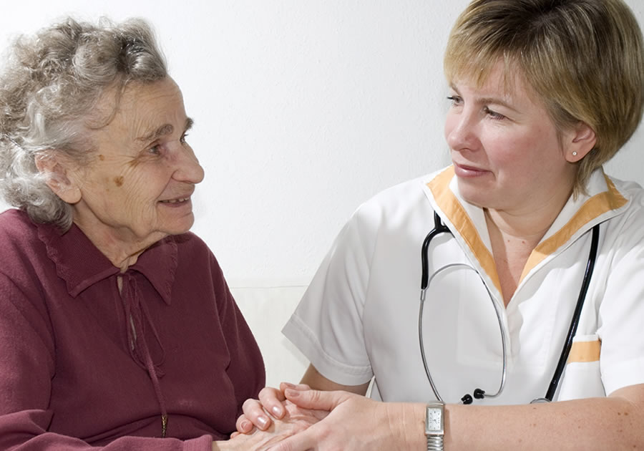
Терапевт- врач, который занимается лечением и профилактикой болезней внутренних органов

Slide 23
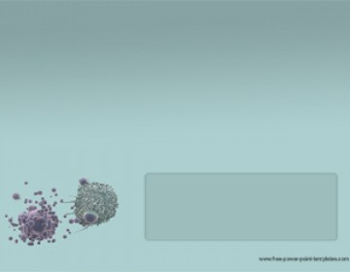
Жил лентяй-разгильдяй
По имени Лентяй.
Папиросы он курил,
«По-турецки» говорил.
Он вино и пиво пил.
Но в один прекрасный день
Наш Лентяй как взвыл:
«Брошу, брошу я курить,
Не хочу я больше пить,
Высоким вырасти хочу,
К какому обратиться мне врачу?»
К НАРКОЛОГУ

Slide 24
Нарколог –занимается вопросами лечения,
профилактики алкогольной, наркотической и табачной зависимости

Slide 25
Слава, слава докторам, Санитаркам, фельдшерам, Всем медсестрам, окулистам,
Акушерам, протезистам, Стоматологам и лорам, Славу мы поем всем хором.
Даже если кто здоров, Жизнь ведь начал с докторов!
Слава, слава докторам! Низко кланяемся вам.

